Slide 1
第一章 复数与复变函数
第二节 复变函数及其极限与连续性
§2.1 复平面上的区域
§2.2 复变函数的概念
§2.3 复变函数的极限与连续性
主讲教师：吴慧卓

Slide 2
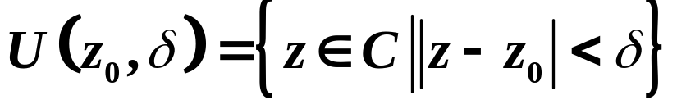
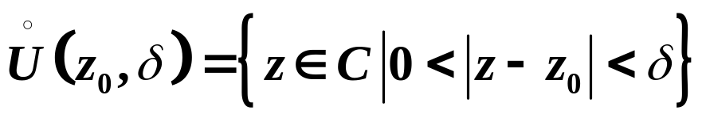
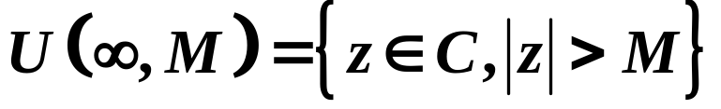
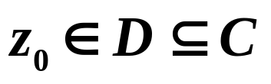
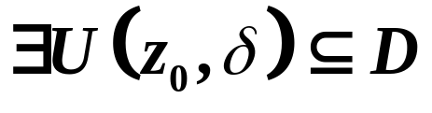




§2.1 复平面上的区域
1.邻域
2.内点
3.开集
全体内点构成的集合
邻域
4.连通集
5.区域
连通的开集 D
主讲教师：吴慧卓

Slide 3

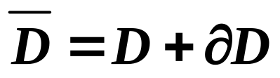


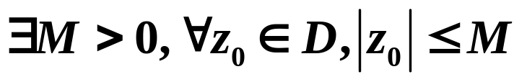

5.边界点
6.边界 边界点的全体.记做
注意：区域不包含它的边界
边界
7.闭区域
边界点
8.有界区域和无界区域
边界点
边界
主讲教师：吴慧卓

Slide 4









例1 判断下列区域是否有界?
(1)圆环域:
(2)上半平面:
(3)角形域:
(4)带形域:
主讲教师：吴慧卓

Slide 5
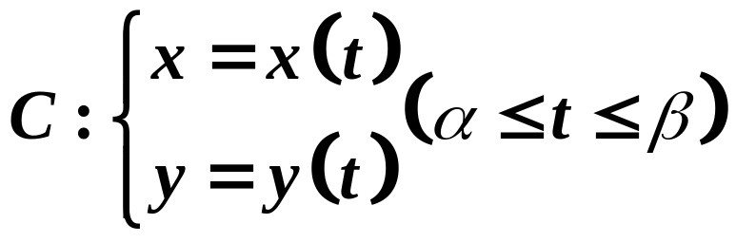
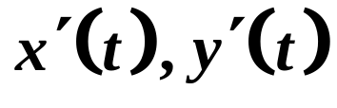
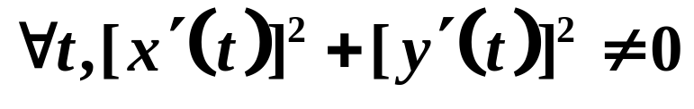
如果 x=x(t), y=y(t) (a≤t≤b) 为连续函数时,
9.连续曲线
为连续曲线.
则称
10.光滑曲线
如果
均连续，且
，则称曲线是光滑的.
11.分段光滑曲线
主讲教师：吴慧卓

Slide 6



12.简单曲线或约当曲线
没有重点或除起点和终点重合外，自身不相交的曲线.
13.单连通域与多连通域
单连通域
多连通域
主讲教师：吴慧卓

Slide 7
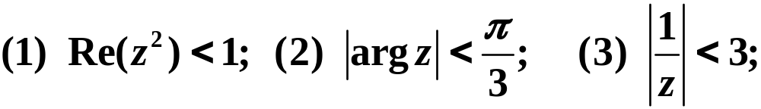
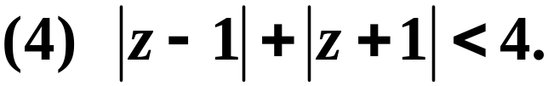
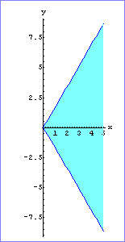
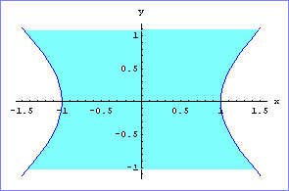

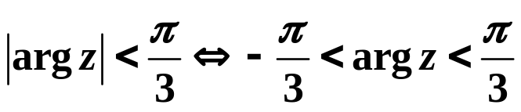
例2 指出下列不等式所确定的点集, 是否有界? 是否区域? 如果是区域, 单连通的还是多连通的?
主讲教师：吴慧卓

Slide 8
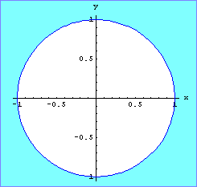
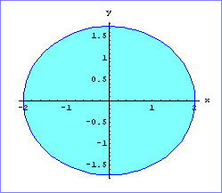
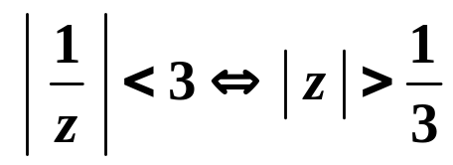

主讲教师：吴慧卓

Slide 9

§2.2 复变函数的概念
定义1.1（复变函数）
设G是复平面上的点集, 若对任何z∈G, 都存在惟一确定的复数w和z对应, 称在 G上确定了一个单值复变函数，用w=f (z)表示.
当z∈G所对应的w不止一个时, 称在G上确定了一个多值复变函数.
G称为函数的定义域，对应于z的所有w的全体 称为
函数的值域.
主讲教师：吴慧卓

Slide 10


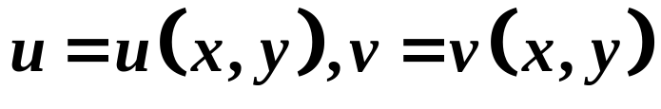

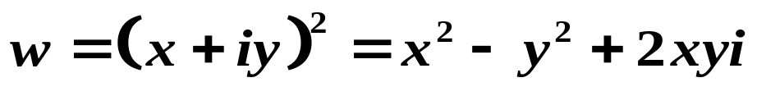
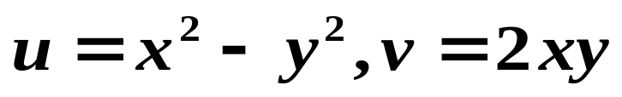
复变函数与自变量之间的关系
相当于两个关系式
例如,
主讲教师：吴慧卓

Slide 11











14.映射
由于一个复变函数反映了两对变量u,v和x,y之间的
对应关系，因而无法用同一平面内的几何图形来表示，
必须看成是两个复平面上的点集之间的对应关系.
主讲教师：吴慧卓

Slide 12
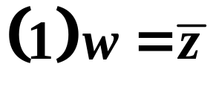










15.两个特殊的映射
关于实轴的对称映射，而且对应图形是全同的.
主讲教师：吴慧卓

Slide 13
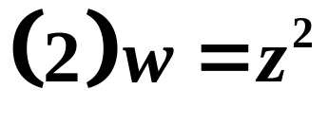




①将一个幅角为 的角形域映射为幅角 的角形域
主讲教师：吴慧卓

Slide 14
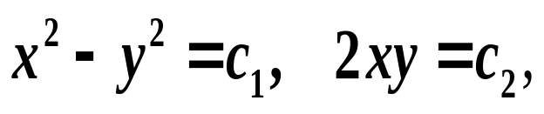


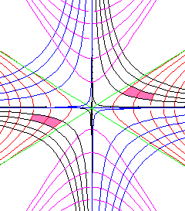
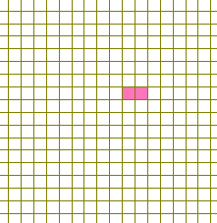

②将z平面上的两族双曲线
映射为
平面上的两族平行直线.
主讲教师：吴慧卓

Slide 15



第七讲 复变函数的概念
关于复变函数的几点说明：
（1）复变函数的定义在形式上与实一元函数的定义几乎完全一致,
但反映的问题实质则不同。复变函数反映的是z平面上的点集与
平面上点集间的对应关系，而实一元函数反映两个实轴上的
点集间的对应关系，只需用平面上的一条曲线就可以直观地表
示，显然要简单得多。
（2） 相当于两个实二元函数
讨论一个复变函数的极限和分析性质可借助于实二元函数
中相应的理论.
主讲教师：吴慧卓

Slide 16


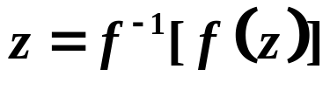
16.复合函数与反函数
复变函数中复合函数与反函数的定义形式上与
实变函数是类似的.
特殊的，如果w=f(z)和其反函数 都是单值的，
则称w=f(z)是从定义域G到值域 上的一一映射，此时
也称w=f(z)也叫单叶函数.且有
主讲教师：吴慧卓

Slide 17
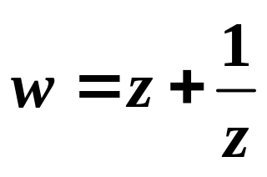
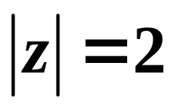
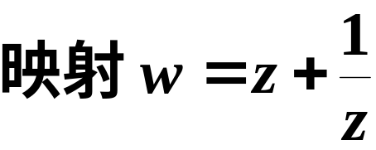
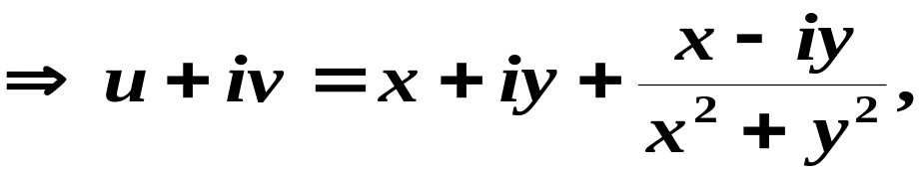
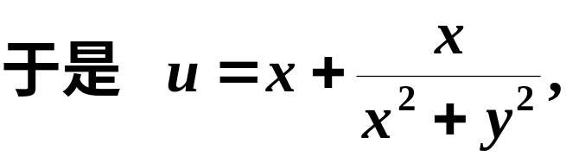
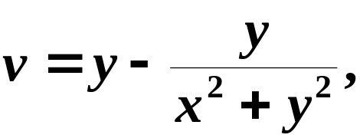
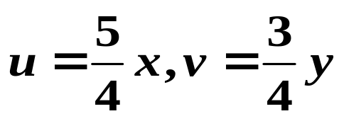
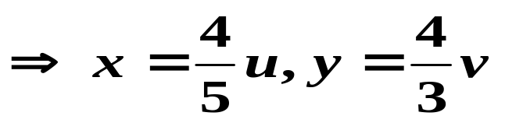

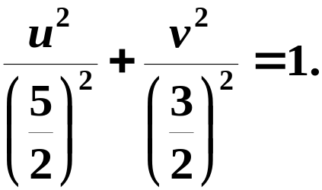
例3 映射 ,求圆周 的像.
解
关键：利用题设条件，消掉x和y,
寻找u和v之间的依赖关系.
主讲教师：吴慧卓

Slide 18
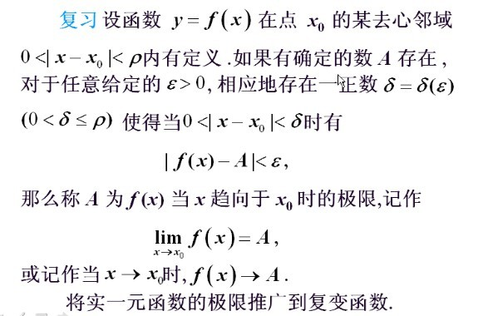
§2.3 复变函数的极限与连续性
主讲教师：吴慧卓

Slide 19
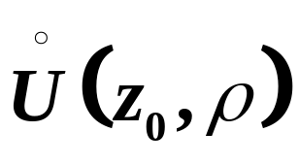
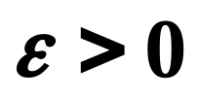
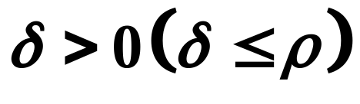
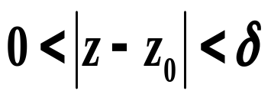

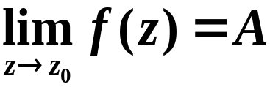

1.复变函数的极限
设复变函数w=f(z)在z₀的某个去心邻域内 有定义,
A是复常数.若对任意给定的 , 存在
使得当
时，总有
成立,则称当z趋于z₀时, f(z)以A为极限，并记作
或
注意: 定义中z→z₀的方式是任意的.
但可选取不同路径来说明极限不存在问题.
主讲教师：吴慧卓

Slide 20
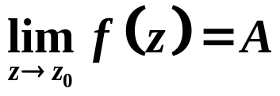

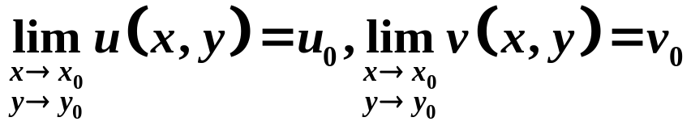
2.定理1.1（极限计算）
设函数
此定理告诉我们，研究复变函数的极限问题可以转化为研究实变
函数的极限问题，从而可以把实变函数中某些关于极限的性质和理
论直接推广到复变函数中来。
“复变化实变”是研究复变函数重要的思想方法.
3.复变函数极限的性质
（1）唯一性
（2）有界性
（3）有理运算法则
主讲教师：吴慧卓

Slide 21
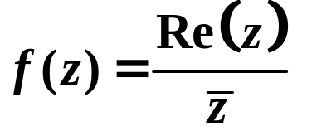
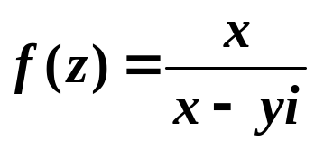
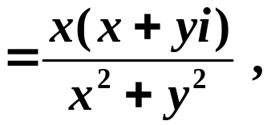
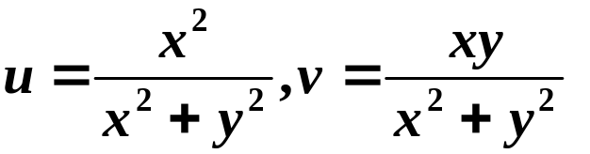

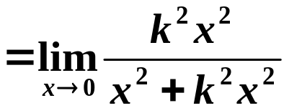
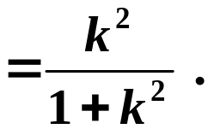




例1 当 z→0 时, 函数
极限不存在.
解
方法1. 沿
依赖于k,故极限不存在
方法2. 沿不同射线
z沿正实轴趋近于0时，f(z)→1,
故当 z→0 时极限不存在.
z沿正虚轴趋近于0时，f(z)→0,
主讲教师：吴慧卓

Slide 22




例2 试证 不存在.
解
极限不存在
主讲教师：吴慧卓

Slide 23






4.复变函数的连续性
设 f (z)在z₀的邻域内有定义, 且
则称f(z)在z₀处连续.
若f(z)在区域D内的每一点都连续，则称f(z)在
区域D上连续.
5.定理1.2 设
则 f (x)
在
处连续的充分必要条件是
都在
点连续.
主讲教师：吴慧卓

Slide 24
6.连续函数的性质：
(1)连续函数的和、差、积、商（分母不为0）是连续函数;
(2)连续函数的复合函数是连续函数.
主讲教师：吴慧卓

Slide 25















例3 试证 argz在原点与负实轴上不连续.
解
主讲教师：吴慧卓

Slide 26
本章内容总结(一)
定义表示法
复数表示法
三角表示法
复数
指数表示法
几何意义
共轭运算
复数的运算
代数运算
乘幂与方根

Slide 27
本章内容总结(二)
映射
邻域区域
复变函数
极限
连续

